Slide 1
18 Tulopolitiikassa päätetään palkoista ja muista työehdoista
Muistiinpanot

Slide 2
Tulopolitiikka
Tulopolitiikalla pyritään vaikuttamaan palkansaajien ostovoimaan ja toisaalta yritysten kilpailukykyyn.
Palkoista voidaan sopia kolmella tasolla:
keskitetysti keskusjärjestötasolla
liittokohtaisesti (toimialakohtaisesti) ammattiliittojen kesken
paikallisesti työpaikoilla.
Suomessa ns. keskitetty tulopoliittinen järjestelmä (TUPO) 1960-luvulta 2000-luvulle
valtio (hallitus) mukana tulonsiirtopolitiikan ja verotuksen kautta
palkankorotuksista ja muista työehdoista sovittiin keskusjärjestöjen tasolla, ja sopimus sitoi lähes kaikkia ammattiliittoja.

Slide 3
Nykyään palkoista sovitaan liittokohtaisesti eli hajautetulla järjestelmällä.
Keskustelua siirtymisestä paikalliseen sopimiseen käydään yhteiskunnassa jatkuvasti:
poliittinen vasemmisto ja ammattijärjestöt vastustavat
poliittinen keskusta-oikeisto ja (suuret) yritykset kannattavat.

Slide 4
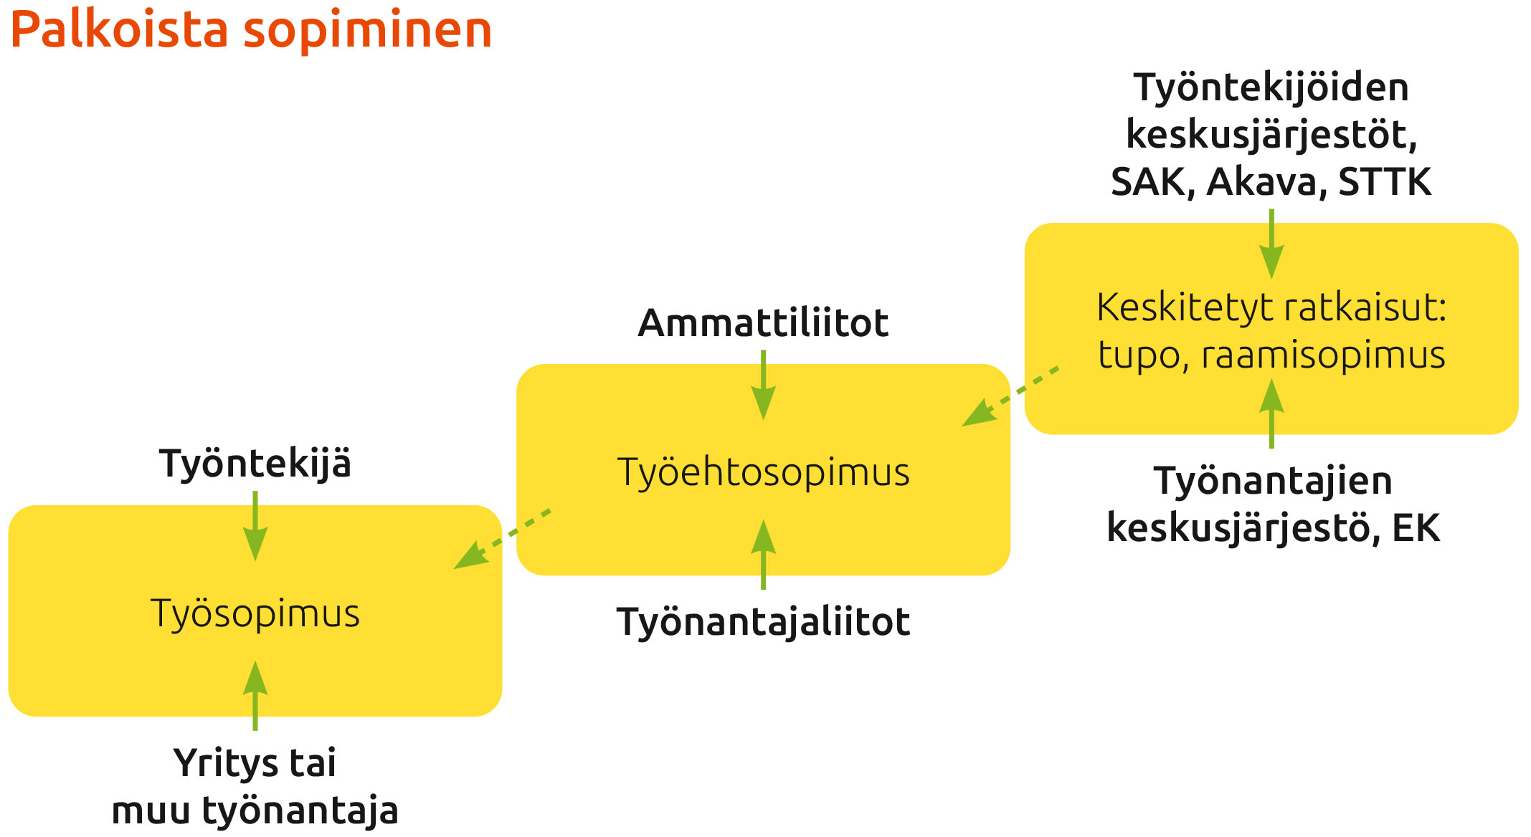

Slide 5
Keskitetty vai hajautettu sopiminen ?
Argumentteja hajautetun puolesta
Argumentteja keskitetyn puolesta
Keskitetyssä sopimisessa ei oteta tarpeeksi huomioon alakohtaisia ja yrityskohtaisia huolia. Työnantajan vaatimus on, että liitot neuvottelisivat alakohtaisista ehdoista.
Alakohtaiset ja yrityskohtaiset erot palkanmaksukyvyssä ovat niin suuria, että tupo ei toimi . Palkkojen maksu ei noudata yrityskohtaista palkanmaksuvaraa.
Liitto- tai yrityskohtaisissa palkkaneuvotteluissa ei voi ottaa samalla tavalla huomioon koko kansantalouden etua.
Keskitetyllä ratkaisulla voidaan varmistaa työrauha tärkeimmillä toimialoilla 2–3 vuodeksi.
Hajautettu ratkaisu voi johtaa palkkakilpailuun.

Slide 6
Käsitteitä
Ansiotasoindeksi kuvaa koko kansantalouden palkkakehitystä.
Reaaliansiot kertoo todellisen ansiotason nousun: nimellispalkan noususta on vähennetty inflaation vaikutus.
Ostovoima on laajin käsite: siinä on huomioitu kaikki kotitalouden tuloihin vaikuttavat tekijät.
Liukuma on yksittäiselle palkansaajalle maksettu korotus, ”hyvän miehen lisä”.

Slide 7
Emu-jäsenyyden vaikutus tulopolitiikkaan
Jos palkkataso ja muut työn kustannukset nousevat muihin rahaliiton jäseniin nähden,
yritysten kilpailukyky heikkenee (hintataso kallistuu)
yksittäinen valtio ei voi devalvoimalla vaikuttaa tilanteeseen
→ pitäisi siis alentaa palkkoja tuotantokustannusten alentamiseksi (käytännössä palkkoja ei ole kuitenkaan koskaan leikattu Suomessa).

